Slide 1
ASP.NET CORE
Ing. Lukáš Kubíček
lukaskubicek@gmail.com
Vakutech.cz

Slide 2
Proč .NET Core
C# + Visual Studio = produktivní prostředí
Velká komunita (hledání)
Aktivně vyvíjený, moderní trendy
Multiplatformní
Rychlý

Slide 3
Kde hledat pomoc
Vše se vyvíjí, syntaxe se mění
STACKOVERFLOW
DOCS.MICROSOFT.COM – ASP.NET CORE

Slide 4
Introduction - představení
https://asp.net
https://docs.microsoft.com/en-us/aspnet/core/introduction-to-aspnet-core?view=aspnetcore-6.0

Slide 5
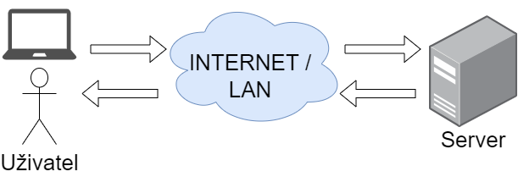
Request - Response

Slide 6
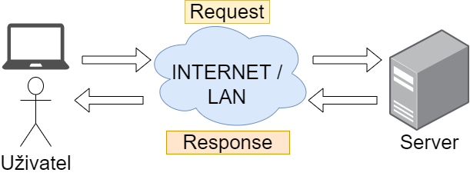
Request - Response

Slide 7
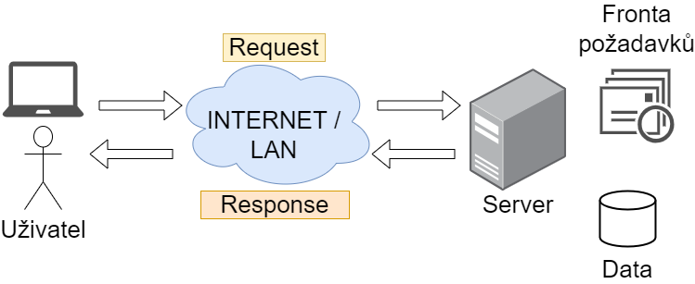
Request - Response

Slide 8
Server
Může obsluhovat mnoho domén:
www.example.com => app X
smart.banka.cz => app Y
localhost:7552 => app Z

Slide 9
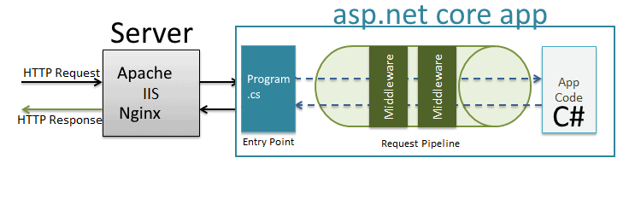
Server
Server + asp.net core app

Slide 10
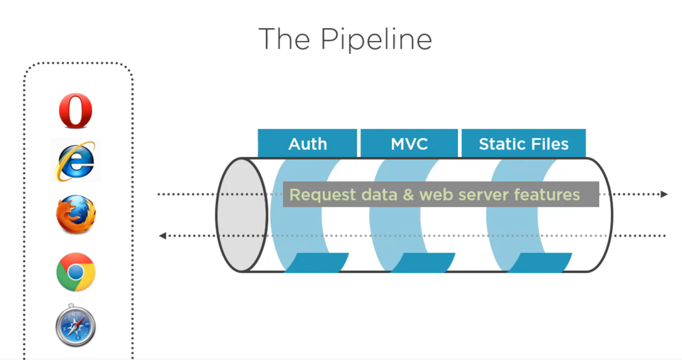
Pipeline - middleware

Slide 11
Request Response + Middleware
https://medium.com/geekculture/http-the-request-response-cycle-ddcb5bb7070
https://www.tutorialsteacher.com/core/aspnet-core-middleware
https://docs.microsoft.com/en-us/aspnet/core/fundamentals/middleware/?view=aspnetcore-6.0

Slide 12
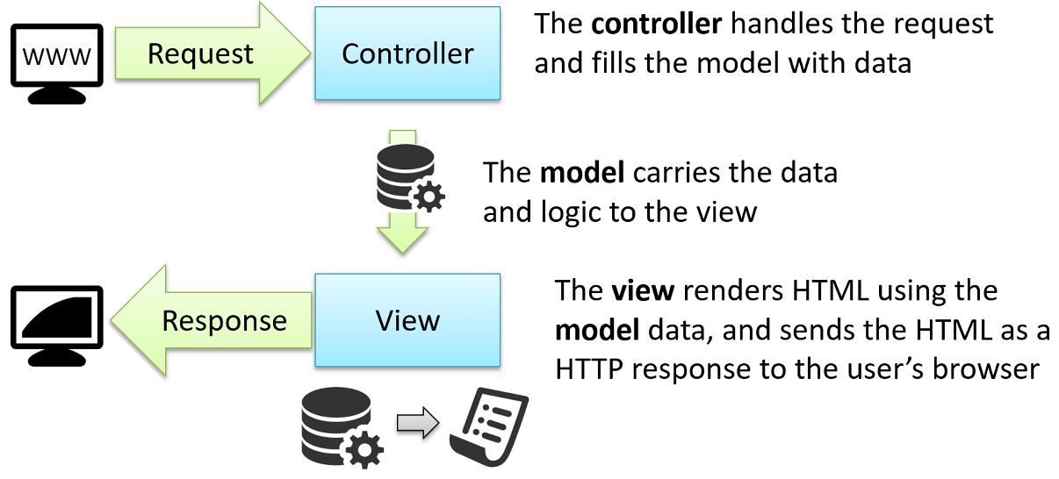
MVC Request Response

Slide 13

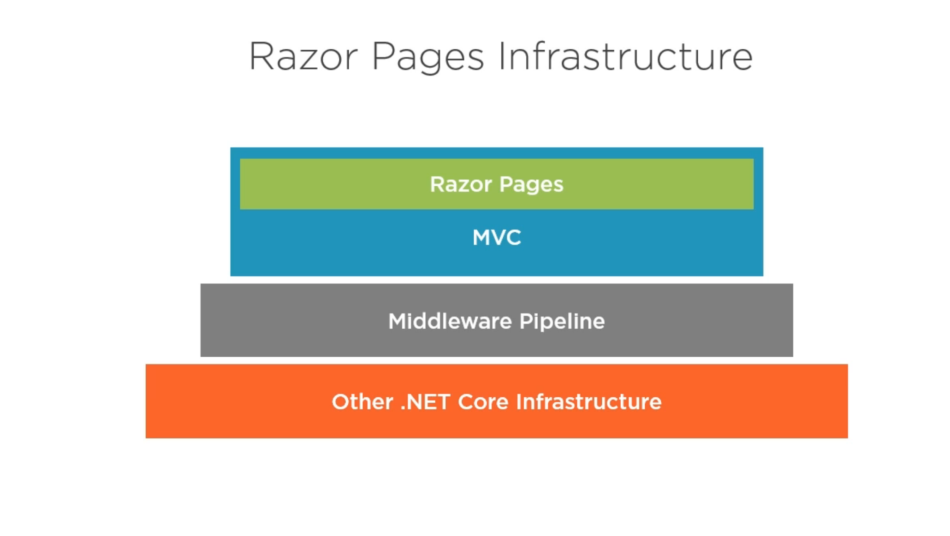

Slide 14
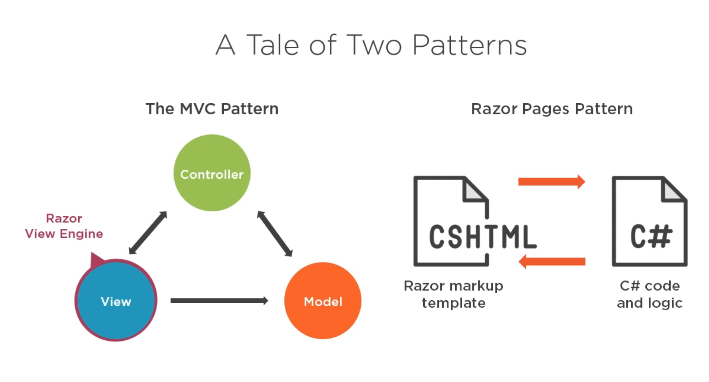

Slide 15
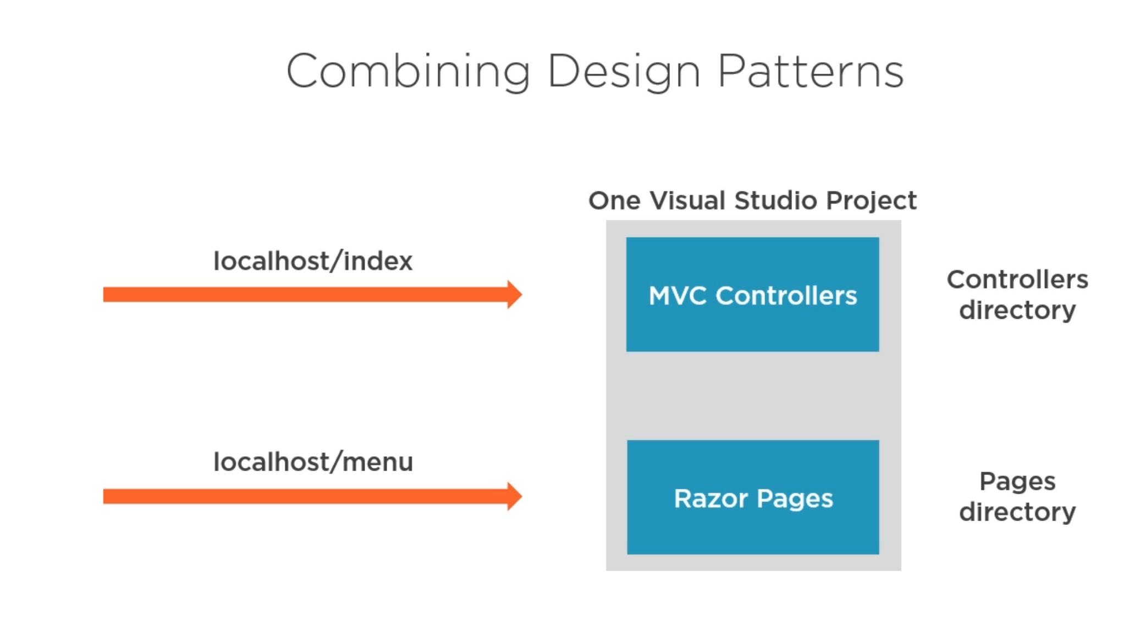

Slide 16
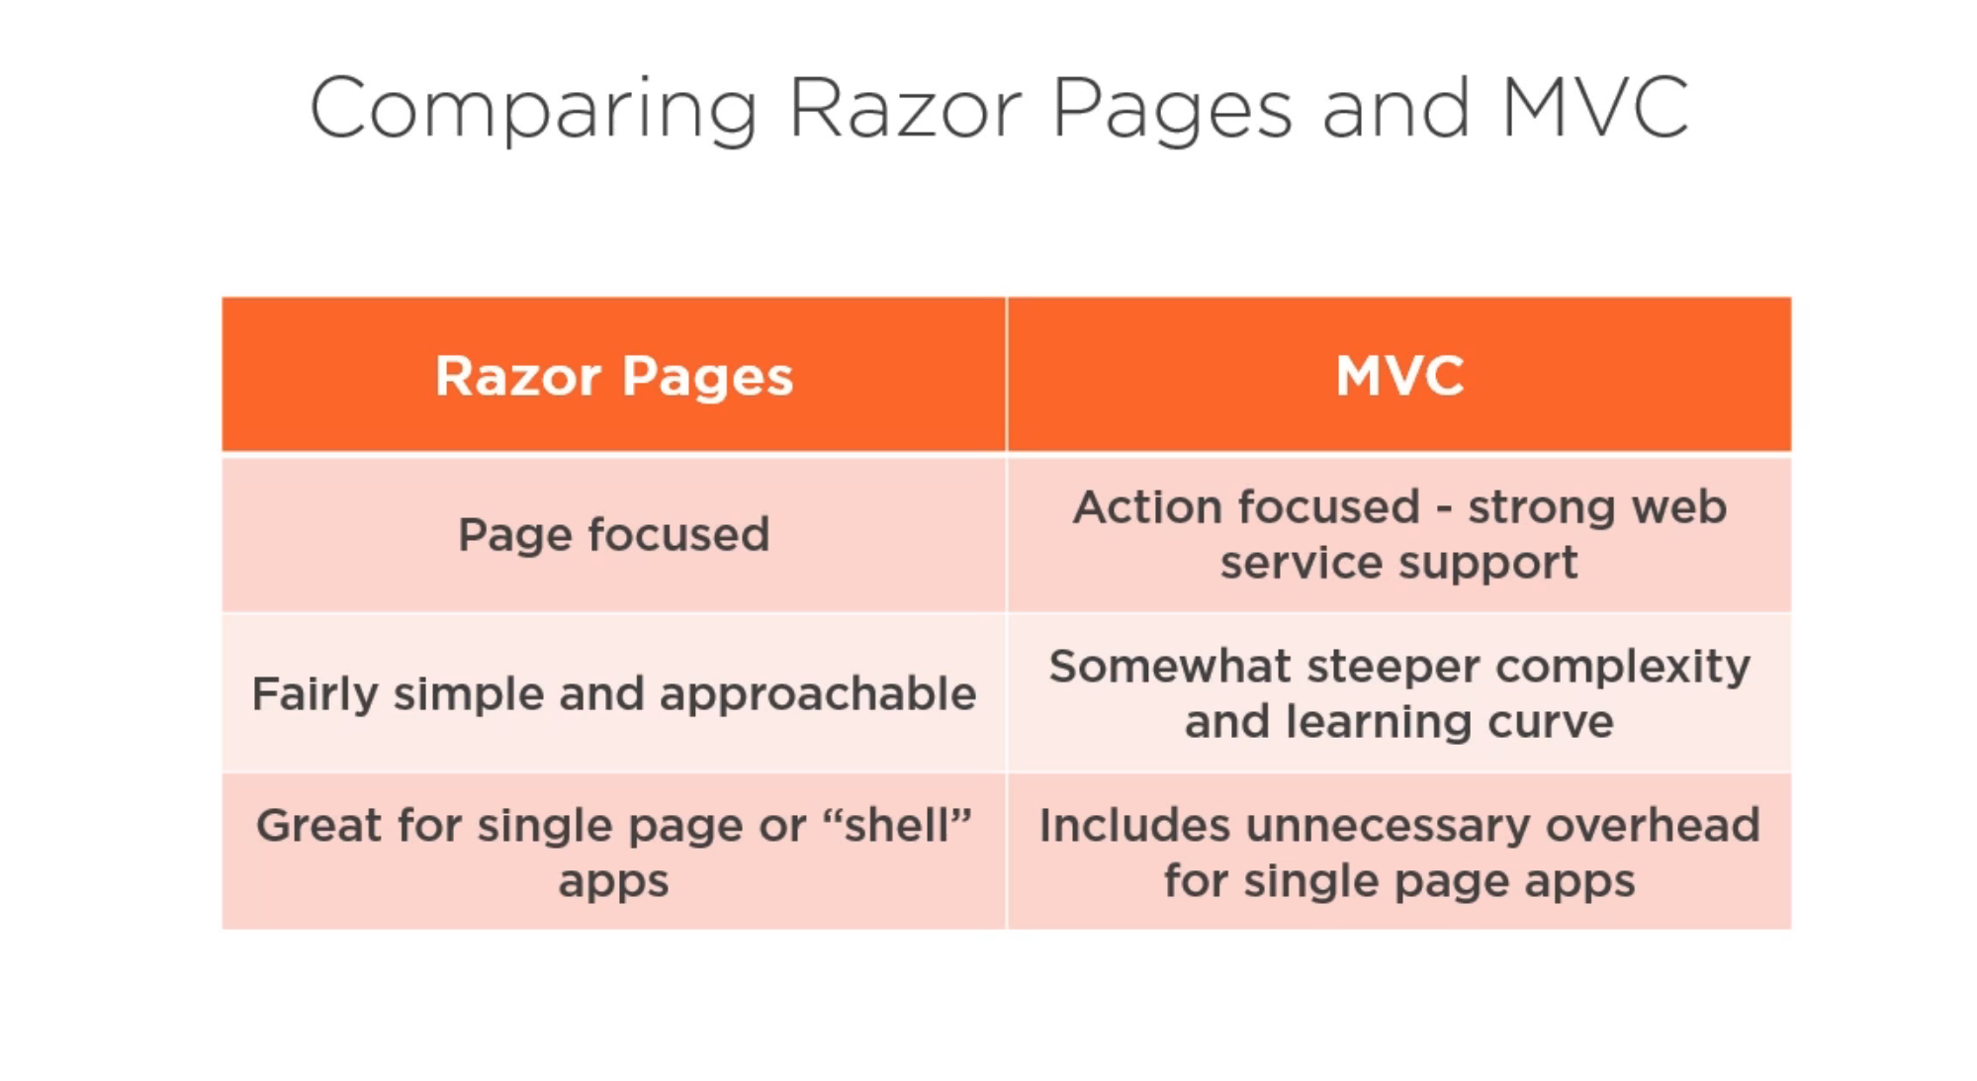

Slide 17
